Slide 1

碧桂园·蓝谷之光产品推介

Slide 2
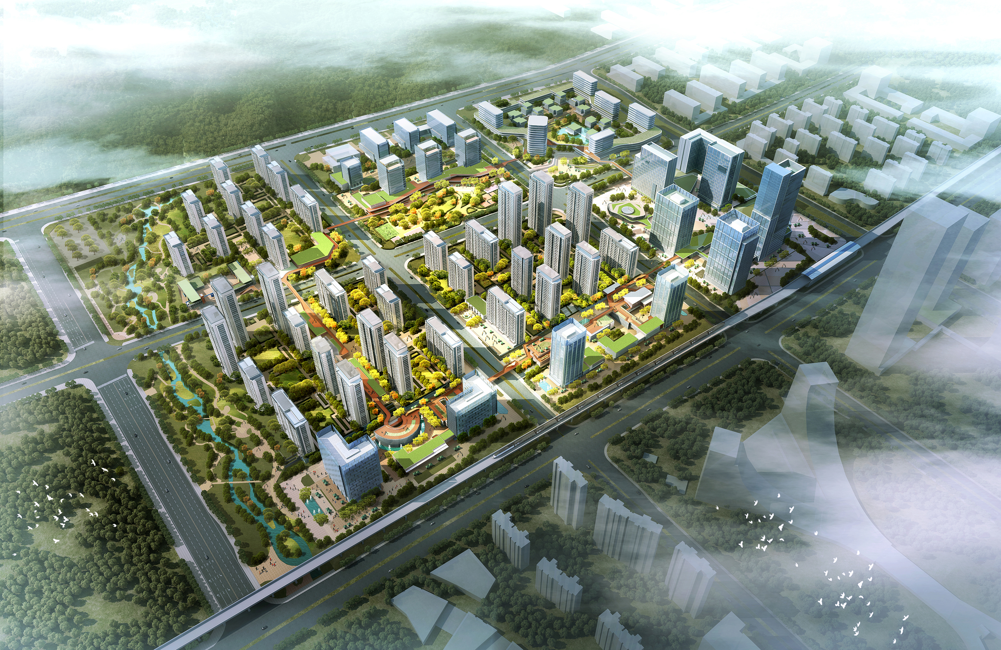
20181016
2018.11.18

Slide 3
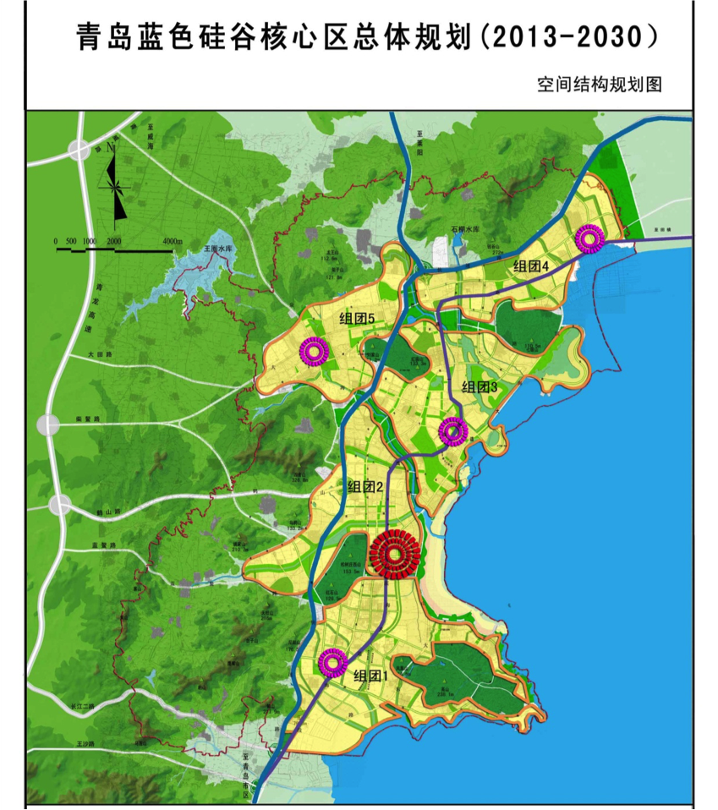
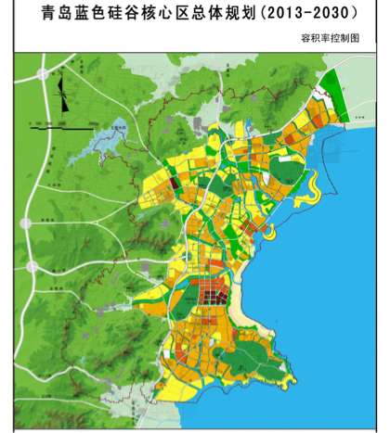





蓝谷规划图
项目规划
城市主客厅

Slide 4
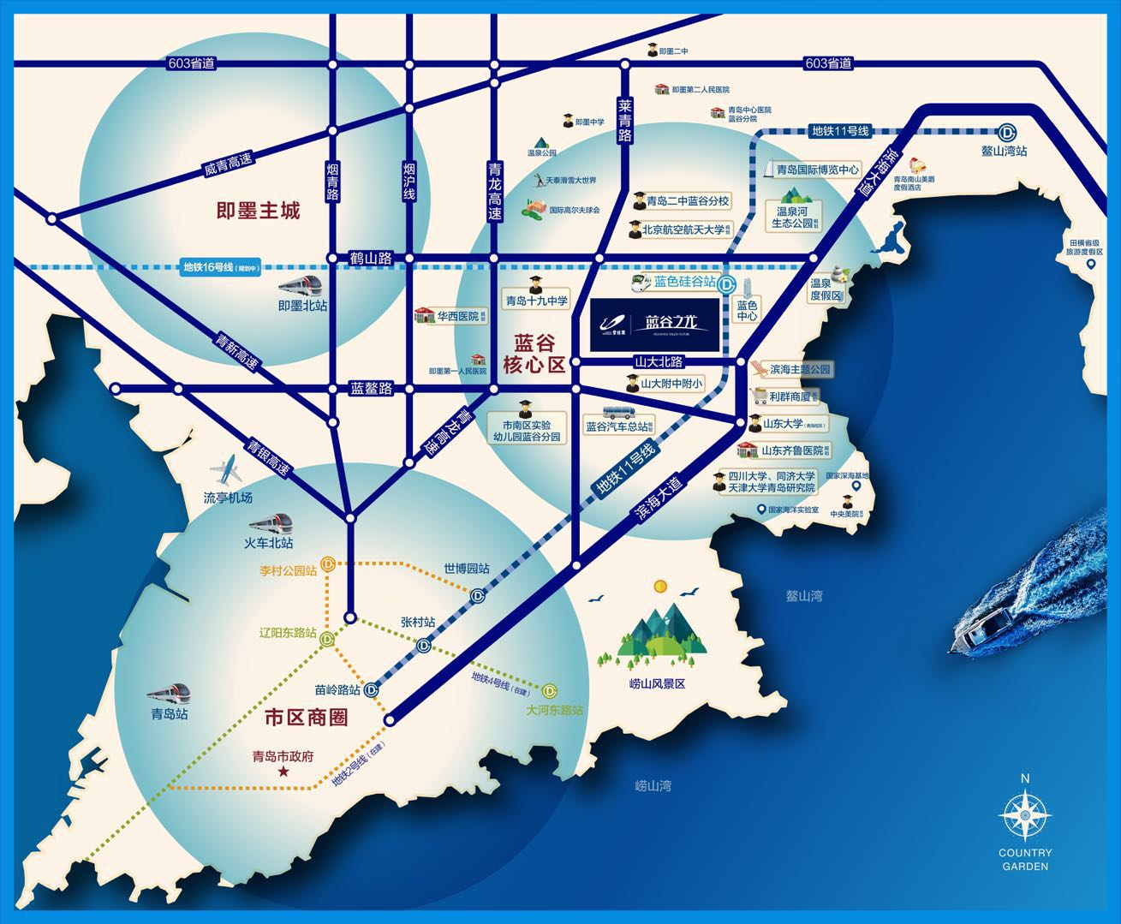
项目区位

Slide 5
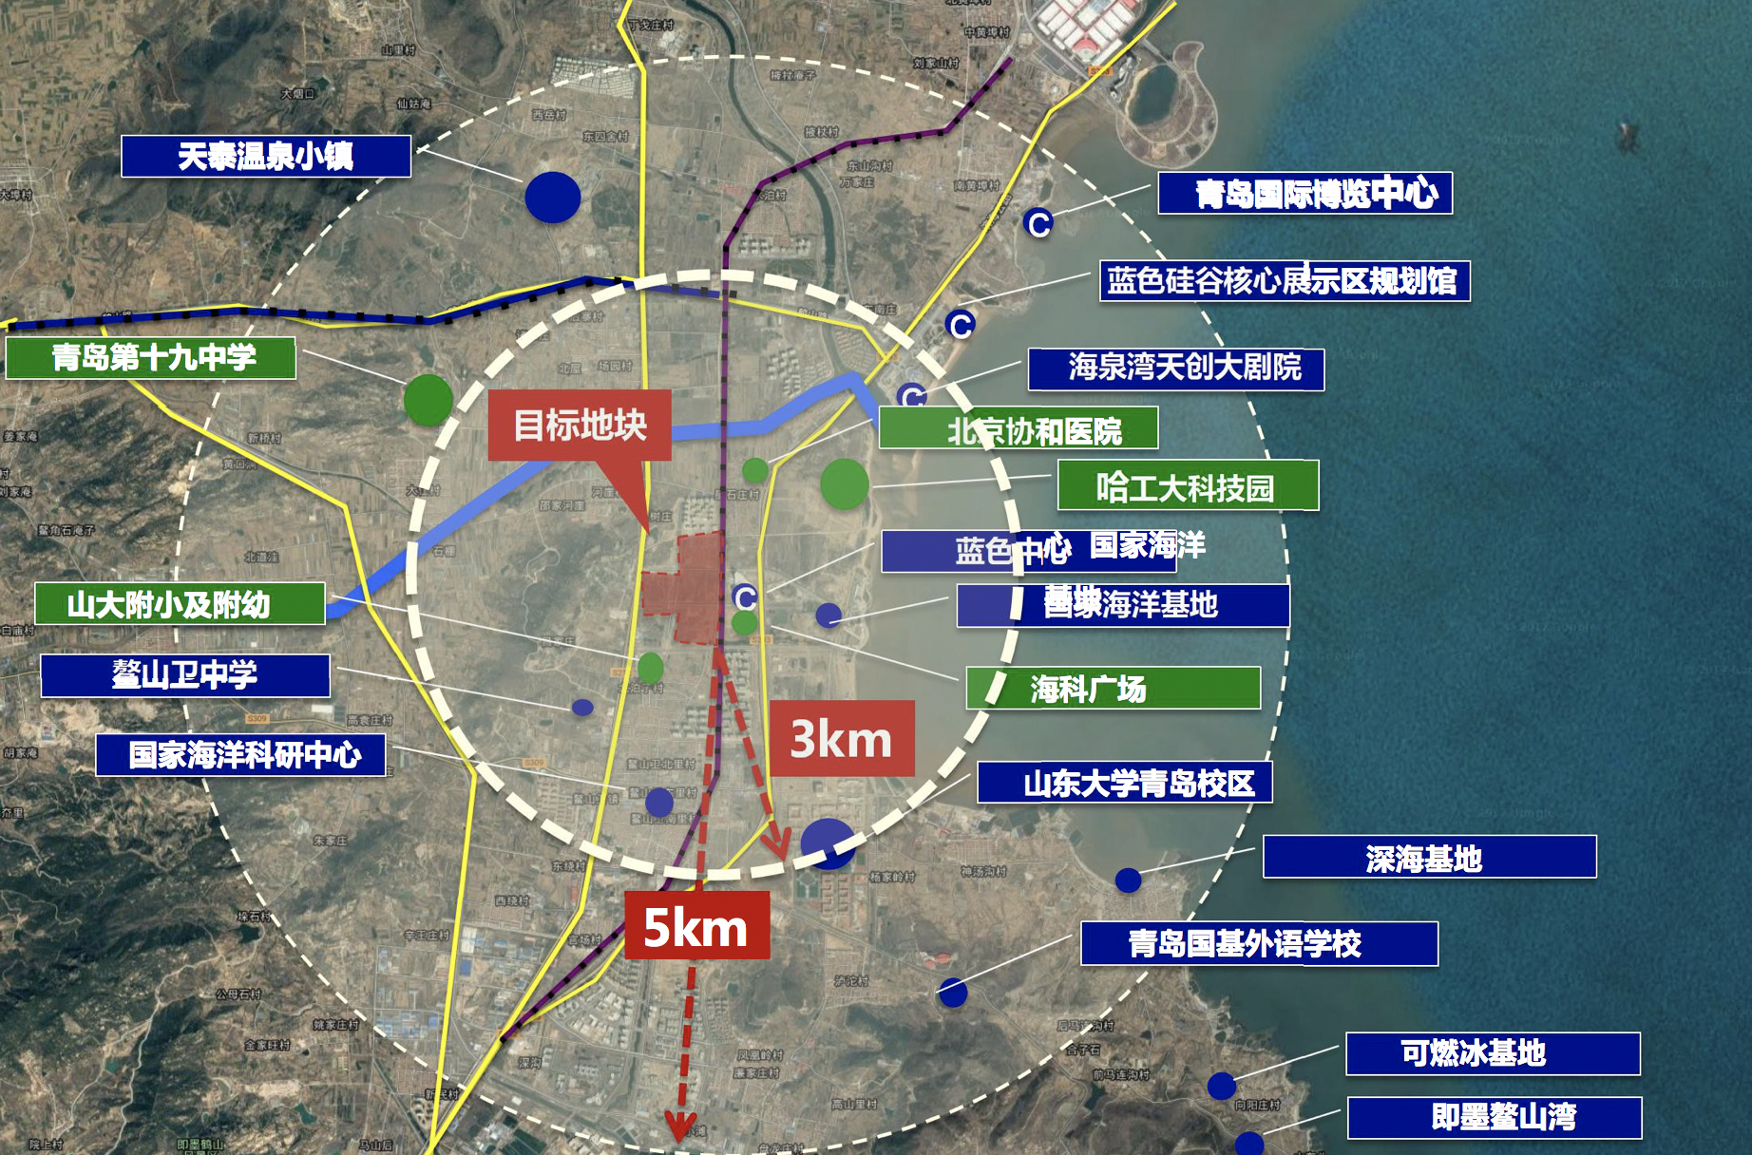
项目周边配套
地块位于蓝谷硅谷新城地块，目前主要依靠蓝谷周边科研产业、教育等配套，往来各配套在8公里以内。
配套类型 | 名称 | 路程（km） | 车程（分钟）
科研产业 | 国家海洋基地 | 2 | 5
 | 国家海洋科研中心 | 3 | 6
教育资源 | 山东大学 | 1.5 | 4
 | 青岛19中 | 3 | 6
 | 山大附小及附幼 | 1 | 2
区域标志 | 国际博览中心 | 8 | 10
 | 蓝色中心 | 1 | 2

Slide 6
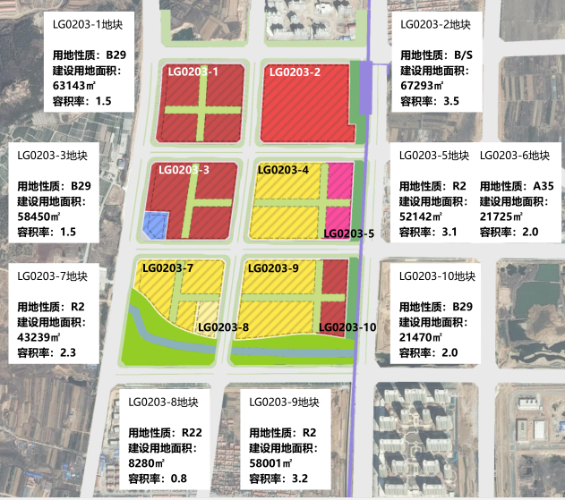
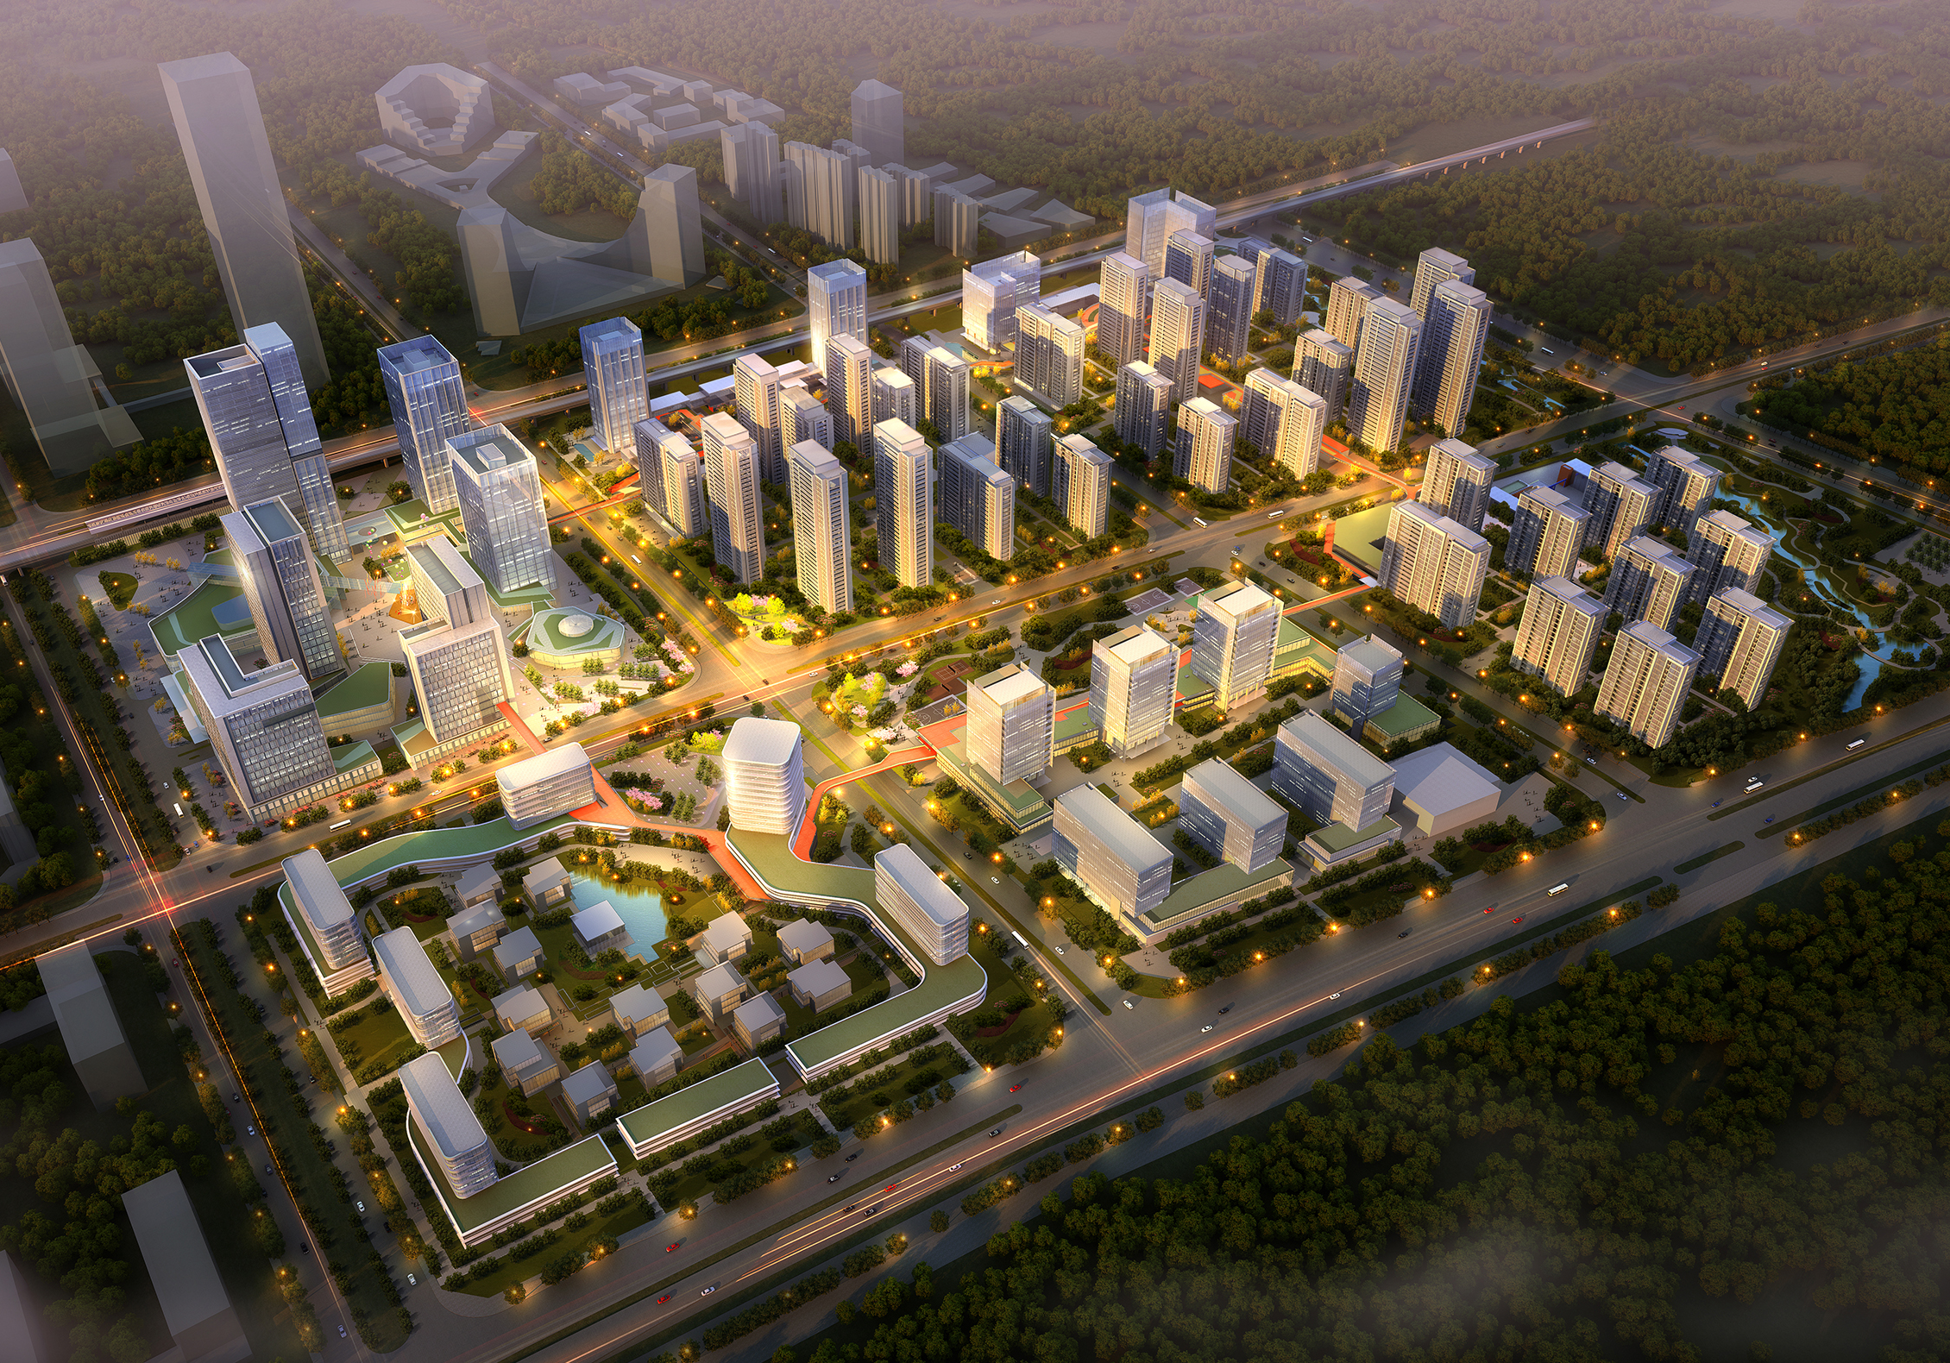
项目地块
（夜瞰图）

Slide 7
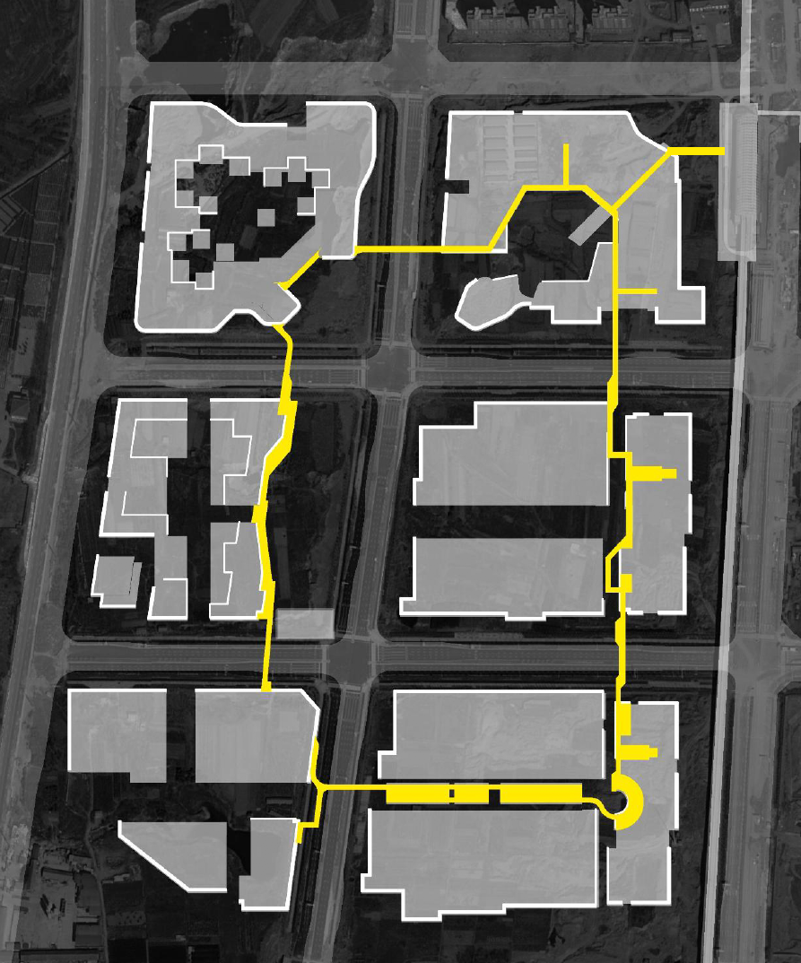
一链融产城
项目地块
产业、居住通过一条有形的链条形成更紧密的联系
一桥通六岛
一座地上地下的特色天桥，使相互割裂的六块孤岛地块相互连接
一脉联公服
公共服务几配套商业界面，均围绕地块内街发展，规避50米街道无法形成商业活力的问题
一环聚人气
科创、金融、商业、教育、体育、休闲不同人群日常生活需要均汇聚于此

Slide 8
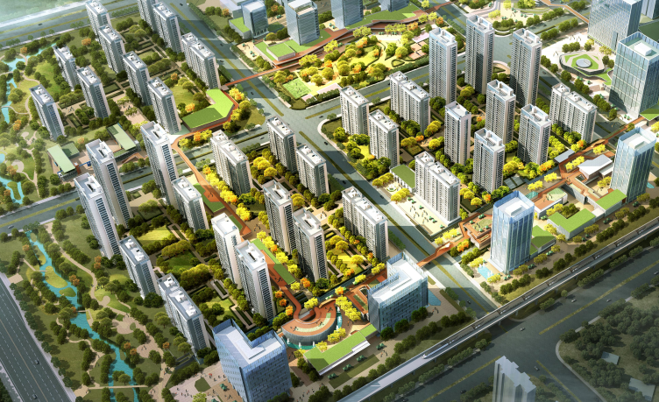
项目规划
展示区
9#地块
备注：展示区位于相邻5#地块南侧

Slide 9
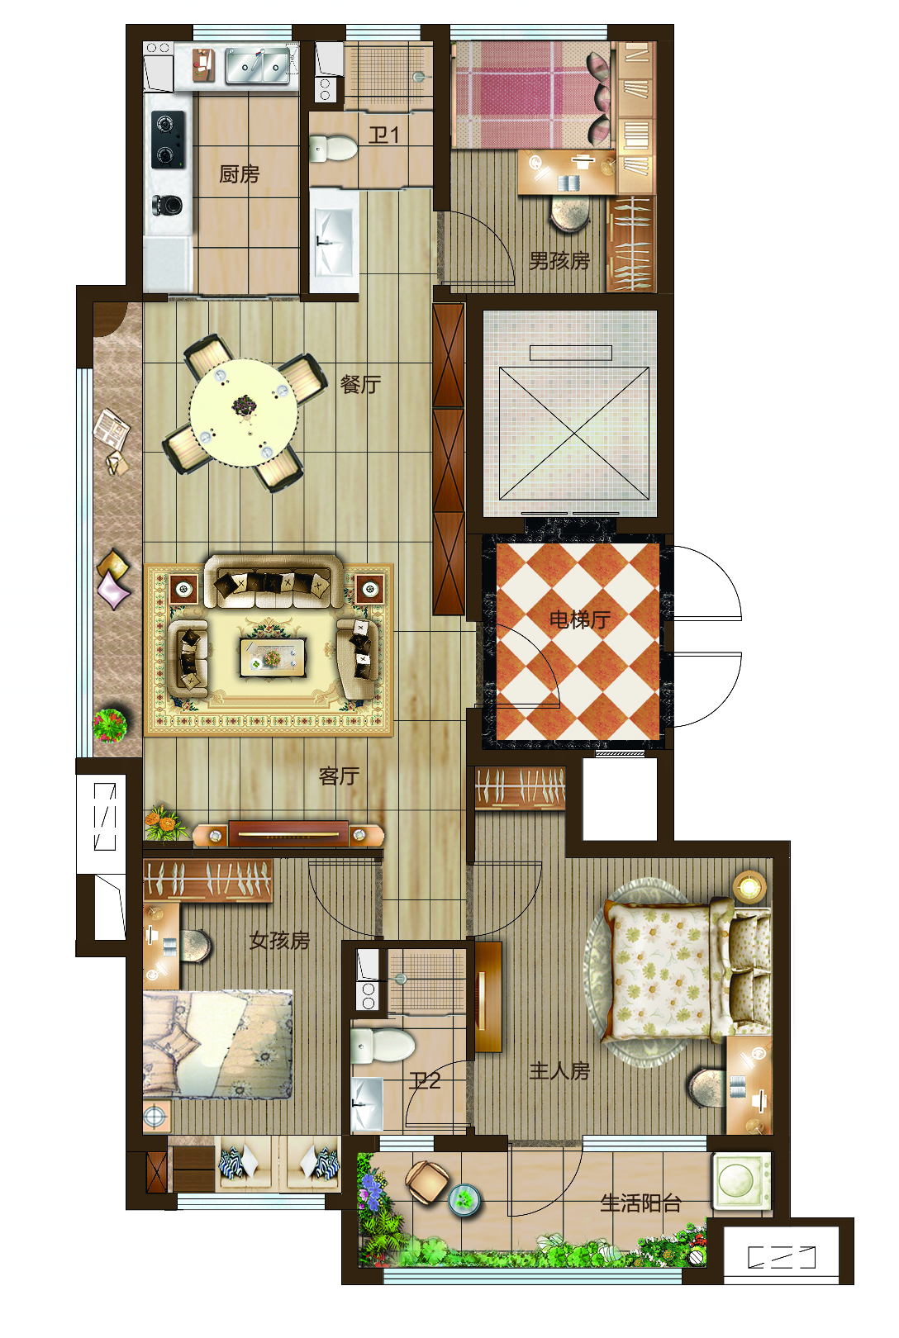
户型鉴赏
Y084A 西单元西户
面积：109.5㎡

Slide 10
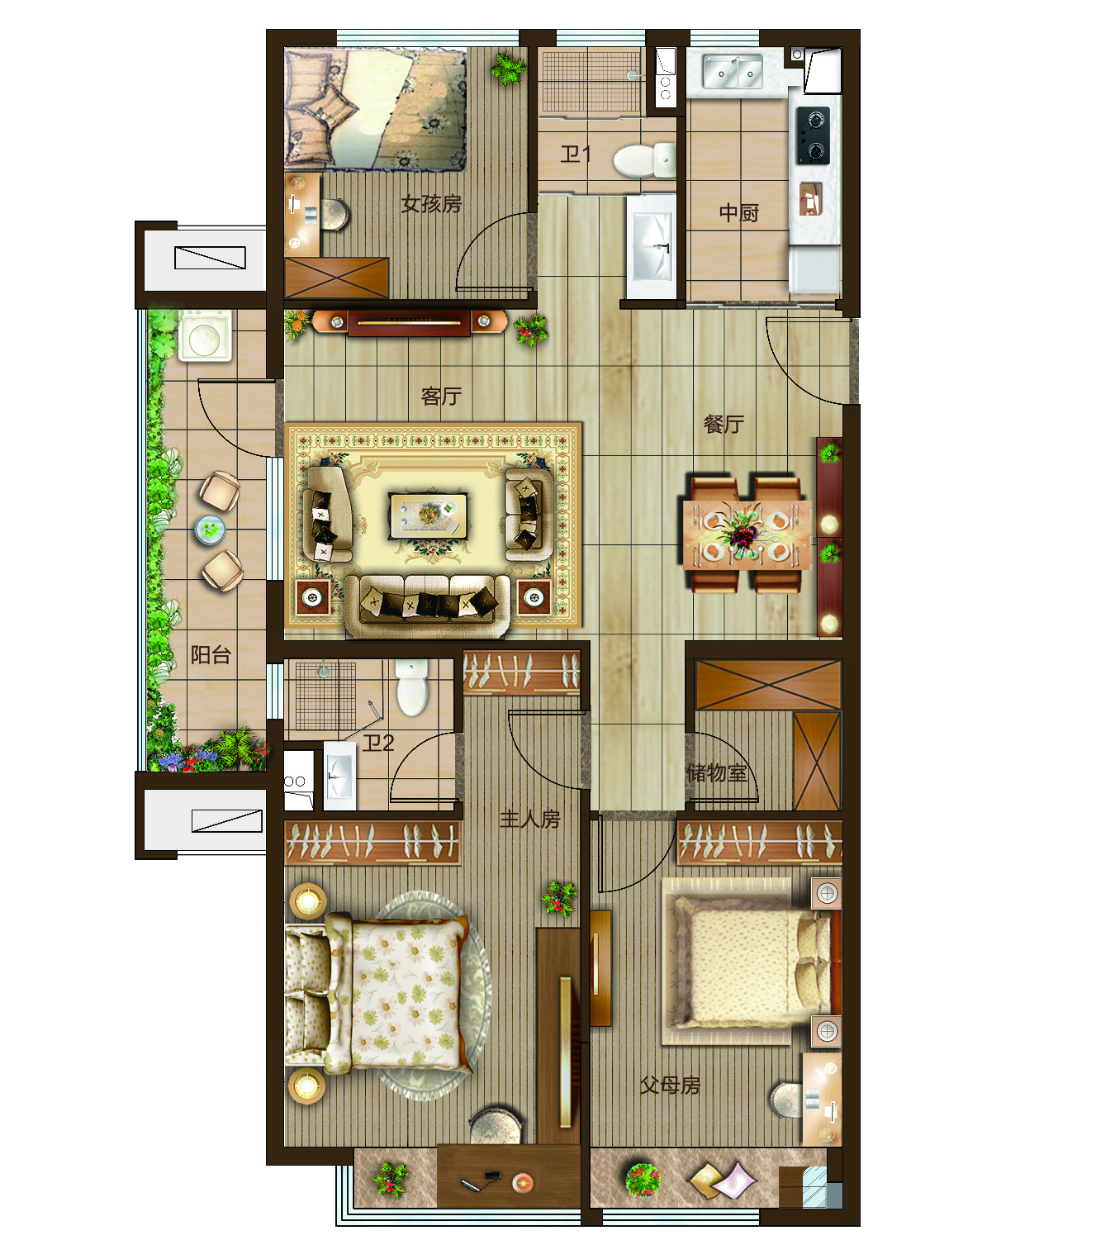
户型鉴赏
Y083 西单元西边户
面积：118.13㎡

Slide 11
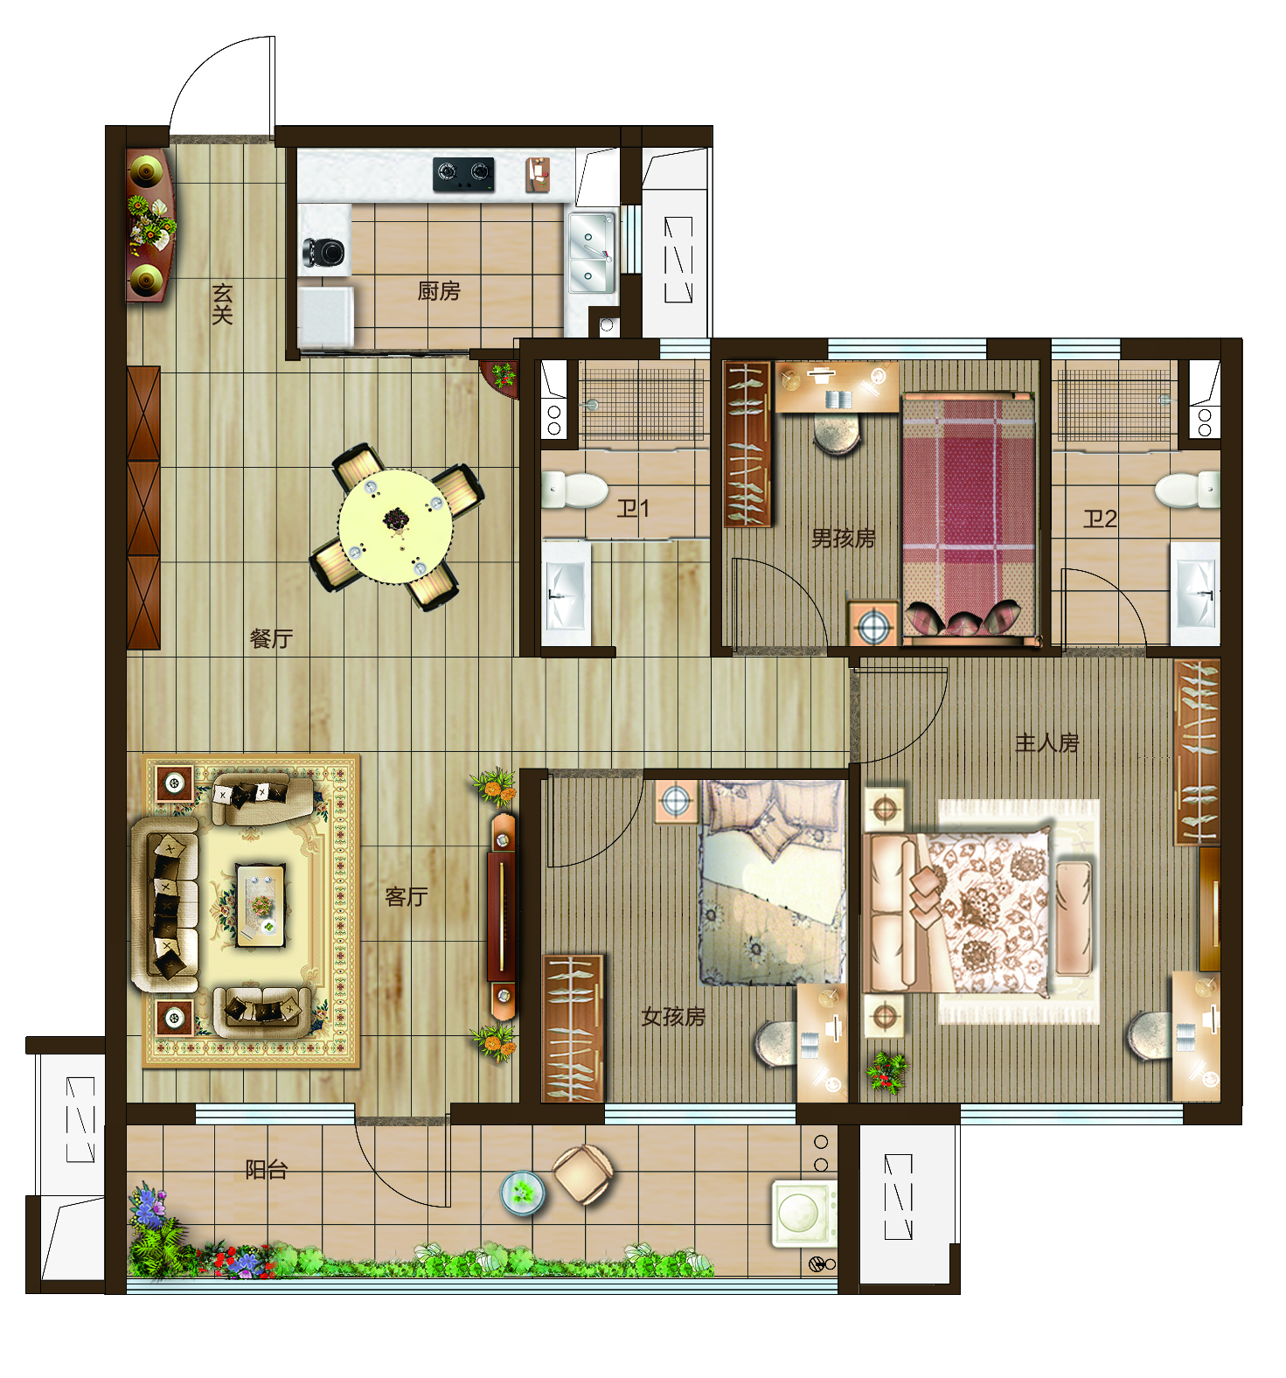
户型鉴赏
Y083 西单元中间户
面积：119.77㎡

Slide 12
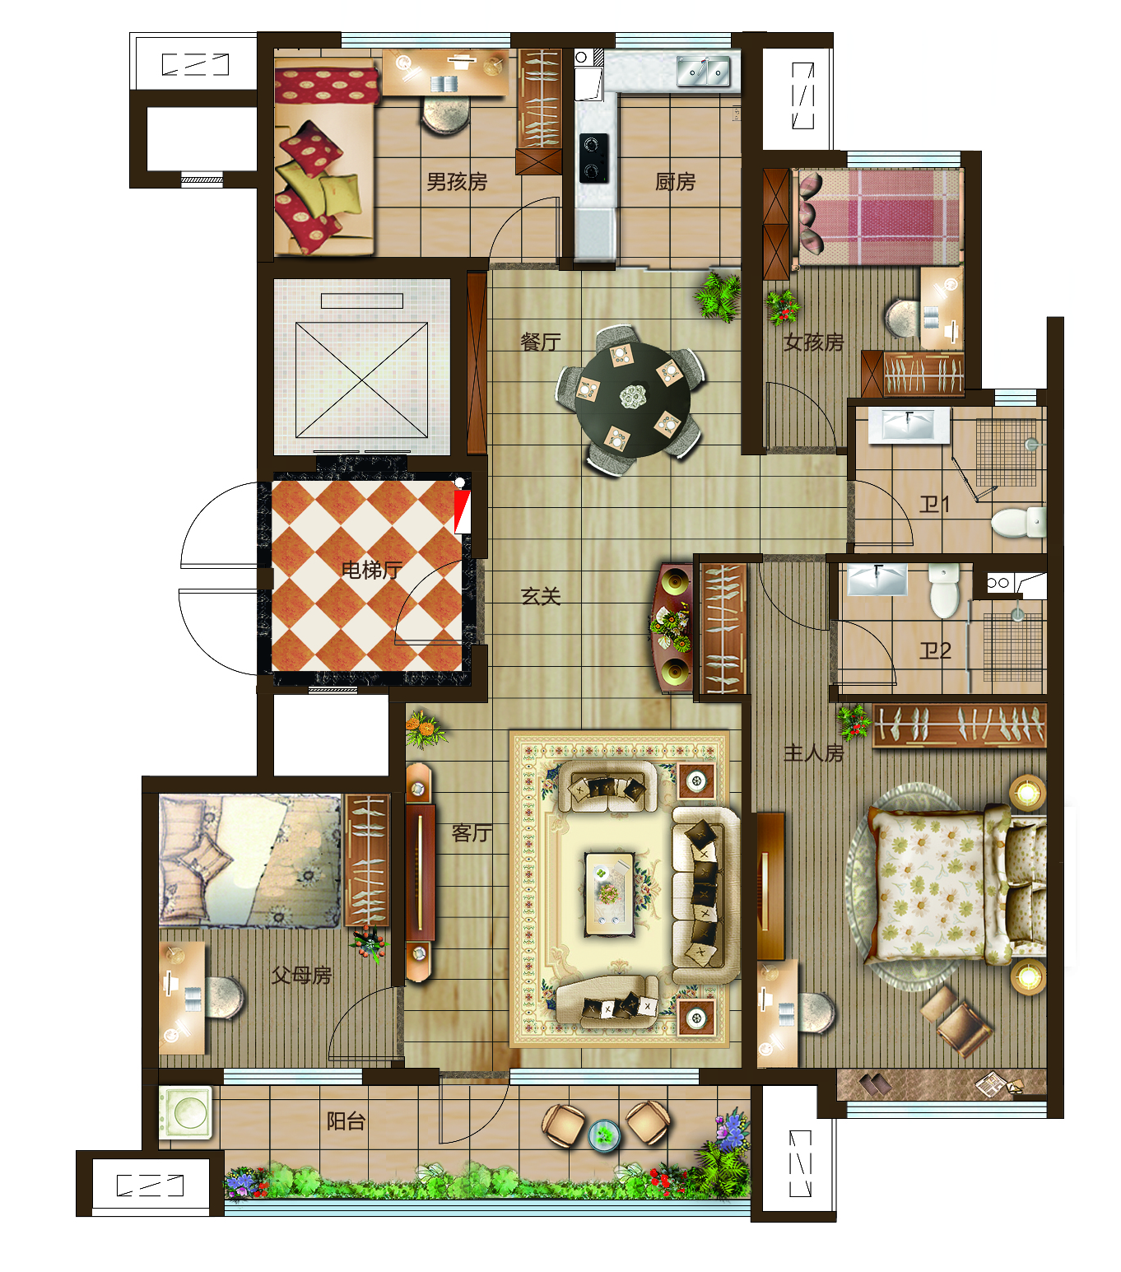
户型鉴赏
Y084 西单元中间户
面积：142.24㎡

Slide 13
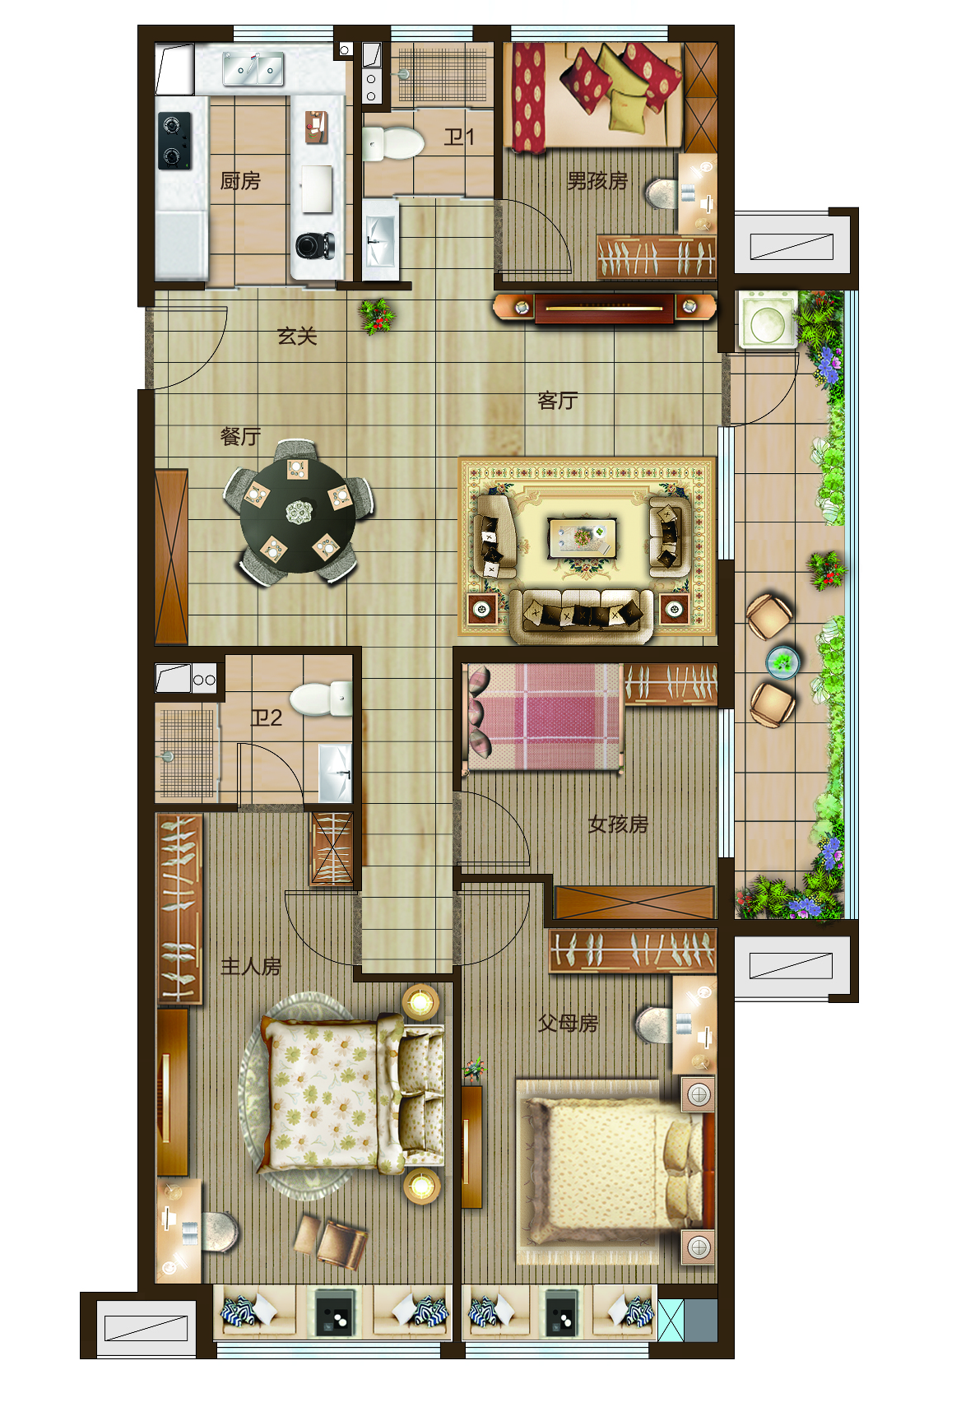
户型鉴赏
Y083 东单元东边户
面积：148.67㎡

Slide 14
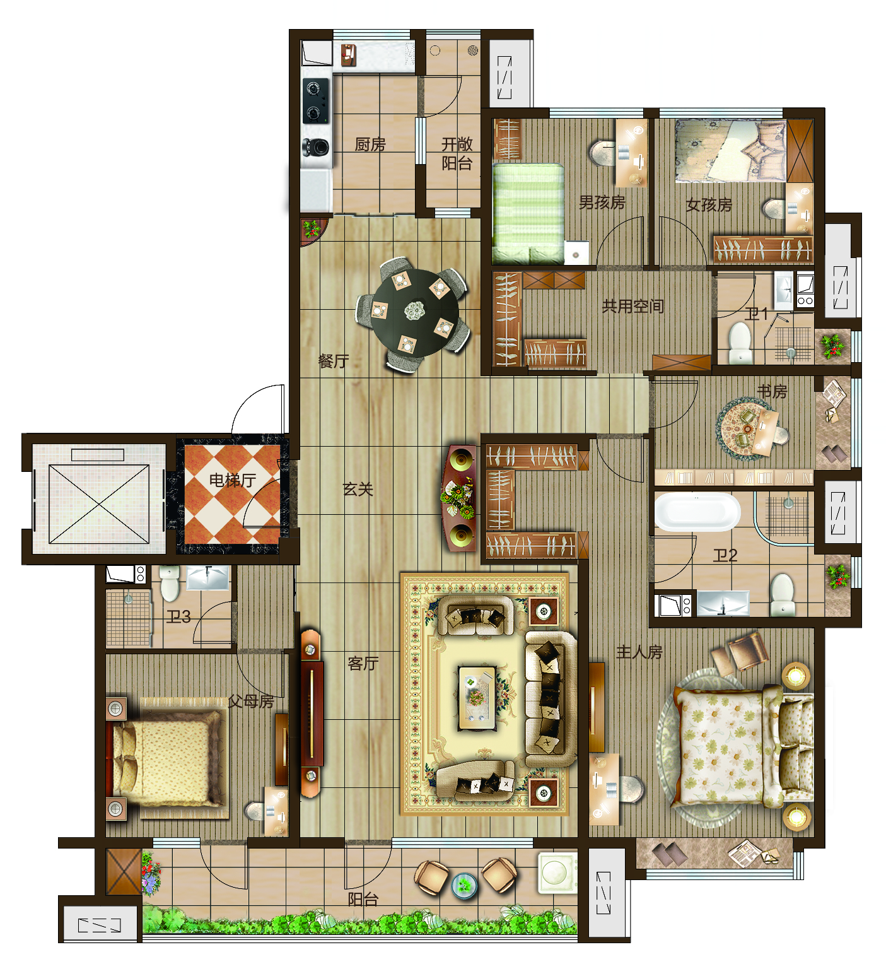
户型鉴赏
YJ190-3A 东单元东边户
面积：218.05㎡

Slide 15
THE END

